Slide 1
Introduction aux systèmes socio-écologiques
© Helbing 2013, World Economic Forum, reproduced with permission
Thème 03
Notes:
Un thème central de cette session est que les systèmes socio-écologiques sont complexes – comme vous voyez dans ce diagramme (Helbing 2013).
Mais comprendre les SSE est un défi qui vaut la peine à des fins de recommandations politiques pour assurer la durabilité

Slide 2
Objectifs d’apprentissage
Décrire les principaux éléments et concepts dans les systèmes socio-écologiques
Expliquer pourquoi l’approche systèmes socio-écologiques est utile pour avoir des politiques et planification plus efficaces
Démontrer une capacité à recadrer et analyser les systèmes socio-écologiques à partir de divers points de vue/perspectives

Slide 3
Définir les systèmes socio-écologiques

Slide 4
Qu’est-ce qu’un système socio-écologique?
….« système complexe intégré qui comprend des sous-systèmes social (humain) et écologique (nature) en interaction réciproque » (Berkes 2011)
Notes:
On parle de système socioécologique parce que « La délimitation entre les systèmes sociaux et écologiques est artificielle et arbitraire » (Folke et al. 2016)
Le social inclue la dimension humaine et ses diverses facettes, dont l’économique, le politique, le technologique et le culturel.
L’écologique intègre tous les êtres vivants et leurs interactions, incluant les humains et leurs actions, aussi bien que leur échange dynamique avec l’atmosphère, le cycle de l’eau, les cycles biogéochimiques, et les dynamiques du système Terre dans son ensemble.

Slide 5

Changement dans notre compréhension des connexions
Economie
Environnement
Société
Notes:
Ceci veut dire que nous voulons abandonner ce genre de raisonnement vers… [voir la diapositive suivante]

Slide 6
Changement dans notre compréhension des connexions
Systèmes
économiques
Systèmes sociaux
Systèmes écologiques
Notes:
…. Ce genre de raisonnement est basé sur notre compréhension de connections de systèmes basée sur
https://static1.squarespace.com/static/54f8c6cee4b0e25f5b1af40c/t/590274d3e58c628889ddbf79/1493333209628/

Slide 7
Concepts clés pour comprendre les systèmes socio-écologiques
Interactions et rétroactions: Remet en question les hypothèses de compromis linéaires dans les systèmes socio-écologiques
Dynamiques multi-échelle/niveau:
  Echelle géographique
  Echelle temporelle
  Echelle socio-politique
Diversité:
  Diversité sociale dont les groupes, les capitaux et les objectifs
  Relations multiples du niveau micro au niveau macro
Notes:
Une approche multi-niveaux est important pour nous permettre d’examiner différents niveaux où les SSE interagissent et retro actent
[Discuter avec quelques exemples]
Les SSE incluent des interactions à échelles multiples et sont influencés fortement par des facteurs externes et la gestion
Echelle géographique : facteurs aux niveaux- local/communautaire, municipal/régional, national et international.
Echelle temporelle : émergence et développement de nouvelles initiatives de gestion, histoire
Echelle socio-politique : différentes parties prenantes, organisations communautaires, forums régionaux.
Les SSE incluent plusieurs types de diversité.

Slide 8
Concepts clés pour comprendre les systèmes socio-écologiques
Seuil: Le point où de petits changements dans un facteur environnemental provoquent de grandes réponses dans l’écosystème
Points de basculement: Un seuil auquel un changement relativement petit dans les conditions conduit au changement radical de l’état d’un système (Brook et al. 2013)
Résilience: Capacité d’un système à absorber les perturbations et à se réorganiser lorsqu’il y a changement pour maintenir essentiellement les mêmes fonctions et structure (Scheffer 2009)
  Persistance
  Adaptabilité
  Transformabilité
Notes:
Seuil: le point sur lequel il y a un changement abrupt dans la qualité d’un écosystème, propriété ou phénomène, ou lorsque de petits changements d’un facteur social ou environnemental provoquent de grandes réponses dans l’écosystème
Points de basculement : les changements dans le système peuvent être irréversibles.
Résilience : originalement introduit par Holling (1973). Généralement, la résilience comprend 3 capacités : persistance, adaptabilité et transformabilité

Slide 9
Pourquoi avons-nous besoin de penser en termes de SSE?
Etude de cas de Southern Cape, Afrique du Sud
(van Wilgen et al. 2008)

Slide 10
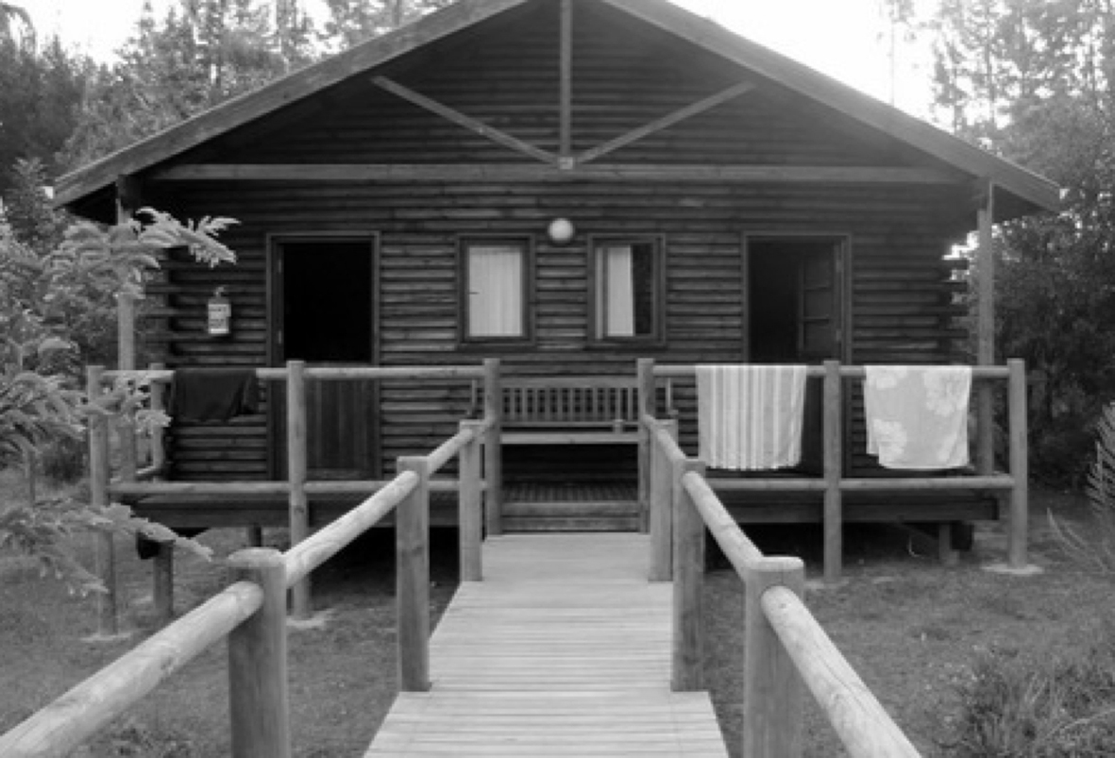
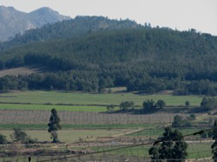
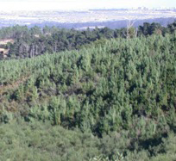
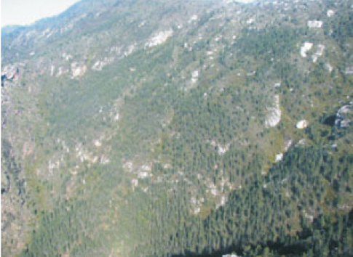
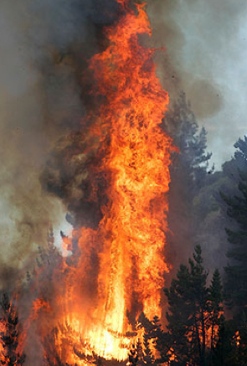
Reproduit du Journal of Environmental Management, Vol.89, Issue 4, B.W. van Wilgen, B. Reyers, D.C. Le Maitre, D.M. Richardson, L. Schonegevel, 'A biome-scale assessment of the impact of invasive alien plants on ecosystem services in South Africa', pp. 336-349. (c) 2008, avec la permission d’Elsevier.
Notes:
Cette étude se situe dans le sud de la région du Cap en Afrique du Sud
Ici, la plantation de pin a changé le paysage, les pins devenant très envahissants et répandus sur tout le paysage (ainsi, l’activité économique humaine conduit à un changement avec effets écologiques imprévisibles)
Comme résultat, le feu- qui est une composante naturelle de ce paysage- est devenu plus fréquent, plus intense et détruisant des propriétés dans la zone

Slide 11
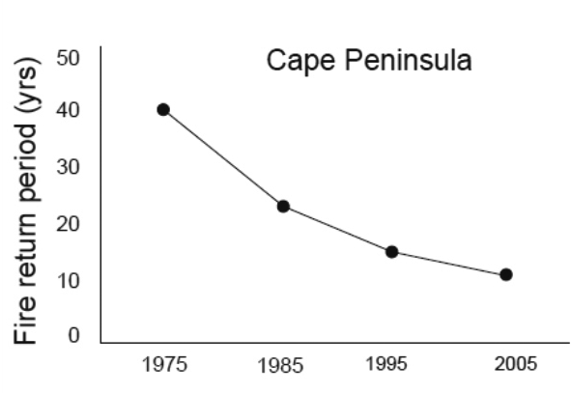
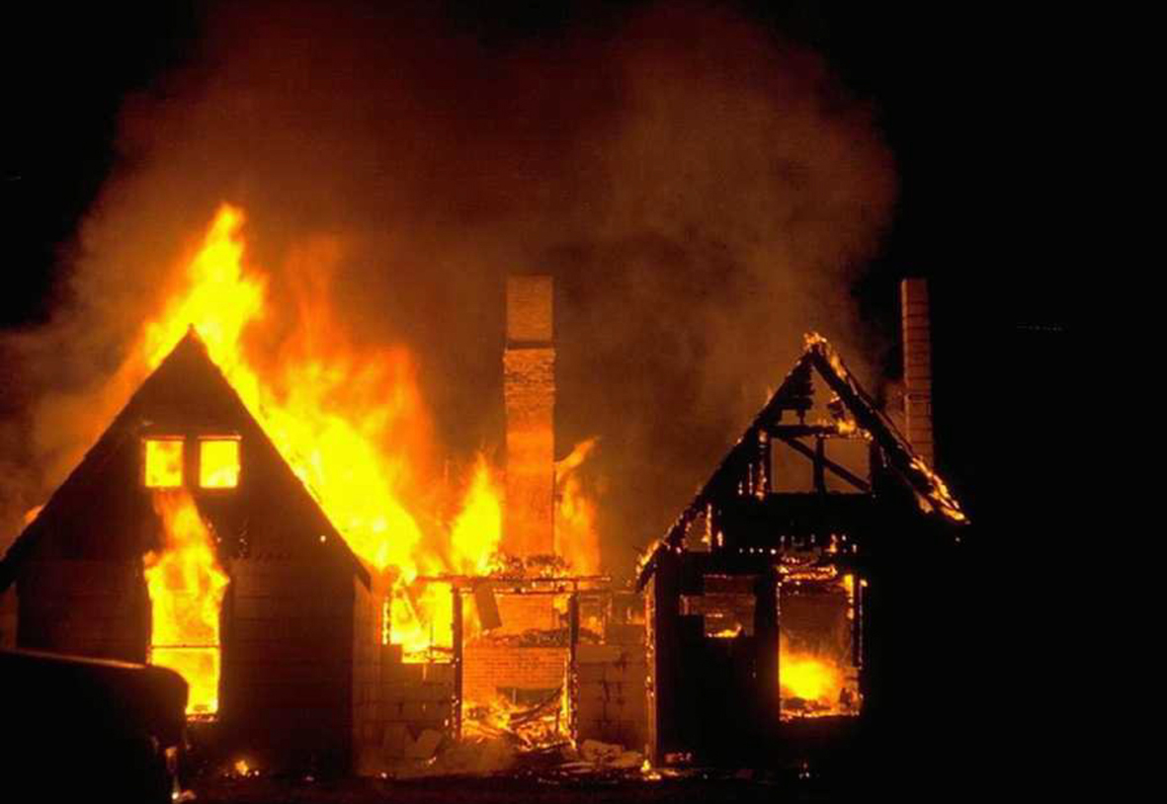
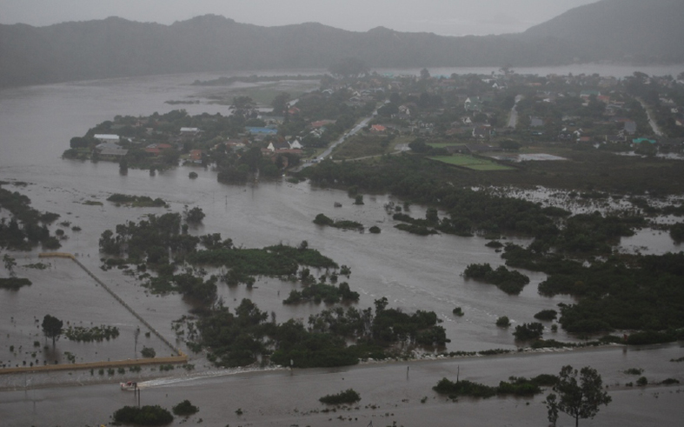
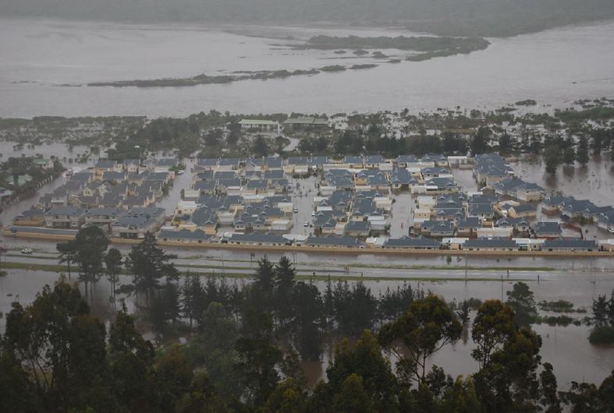
Reproduit du Journal of Environmental Management, Vol.89, Issue 4, B.W. van Wilgen, B. Reyers, D.C. Le Maitre, D.M. Richardson, L. Schonegevel, 'A biome-scale assessment of the impact of invasive alien plants on ecosystem services in South Africa', pp. 336-349. (c) 2008, avec la permission d’Elsevier.
Notes:
Le graphe montre que la période de retour des feux a été réduite de 40 a 10 ans depuis 1975.
Ainsi, le changement écologique expose les personnes à un degré élevé de risque.
Le feu, qui est maintenant plus intense, cuit les terres, augmente le ruissellement, et crée des inondations en cas d’orages soudains.
Fait intéressant, ces espèces envahissantes réduisent et limitent la quantité annuelle d’eau disponible parce qu’elles consomment plus d’eau que les espèces autochtones. C’est le cas aussi bien pour l’eau de surface que l’eau sous terraine. Les villes et villages ont moins d’eau disponible et sont fréquemment confrontés à des conditions de sècheresse.

Slide 12
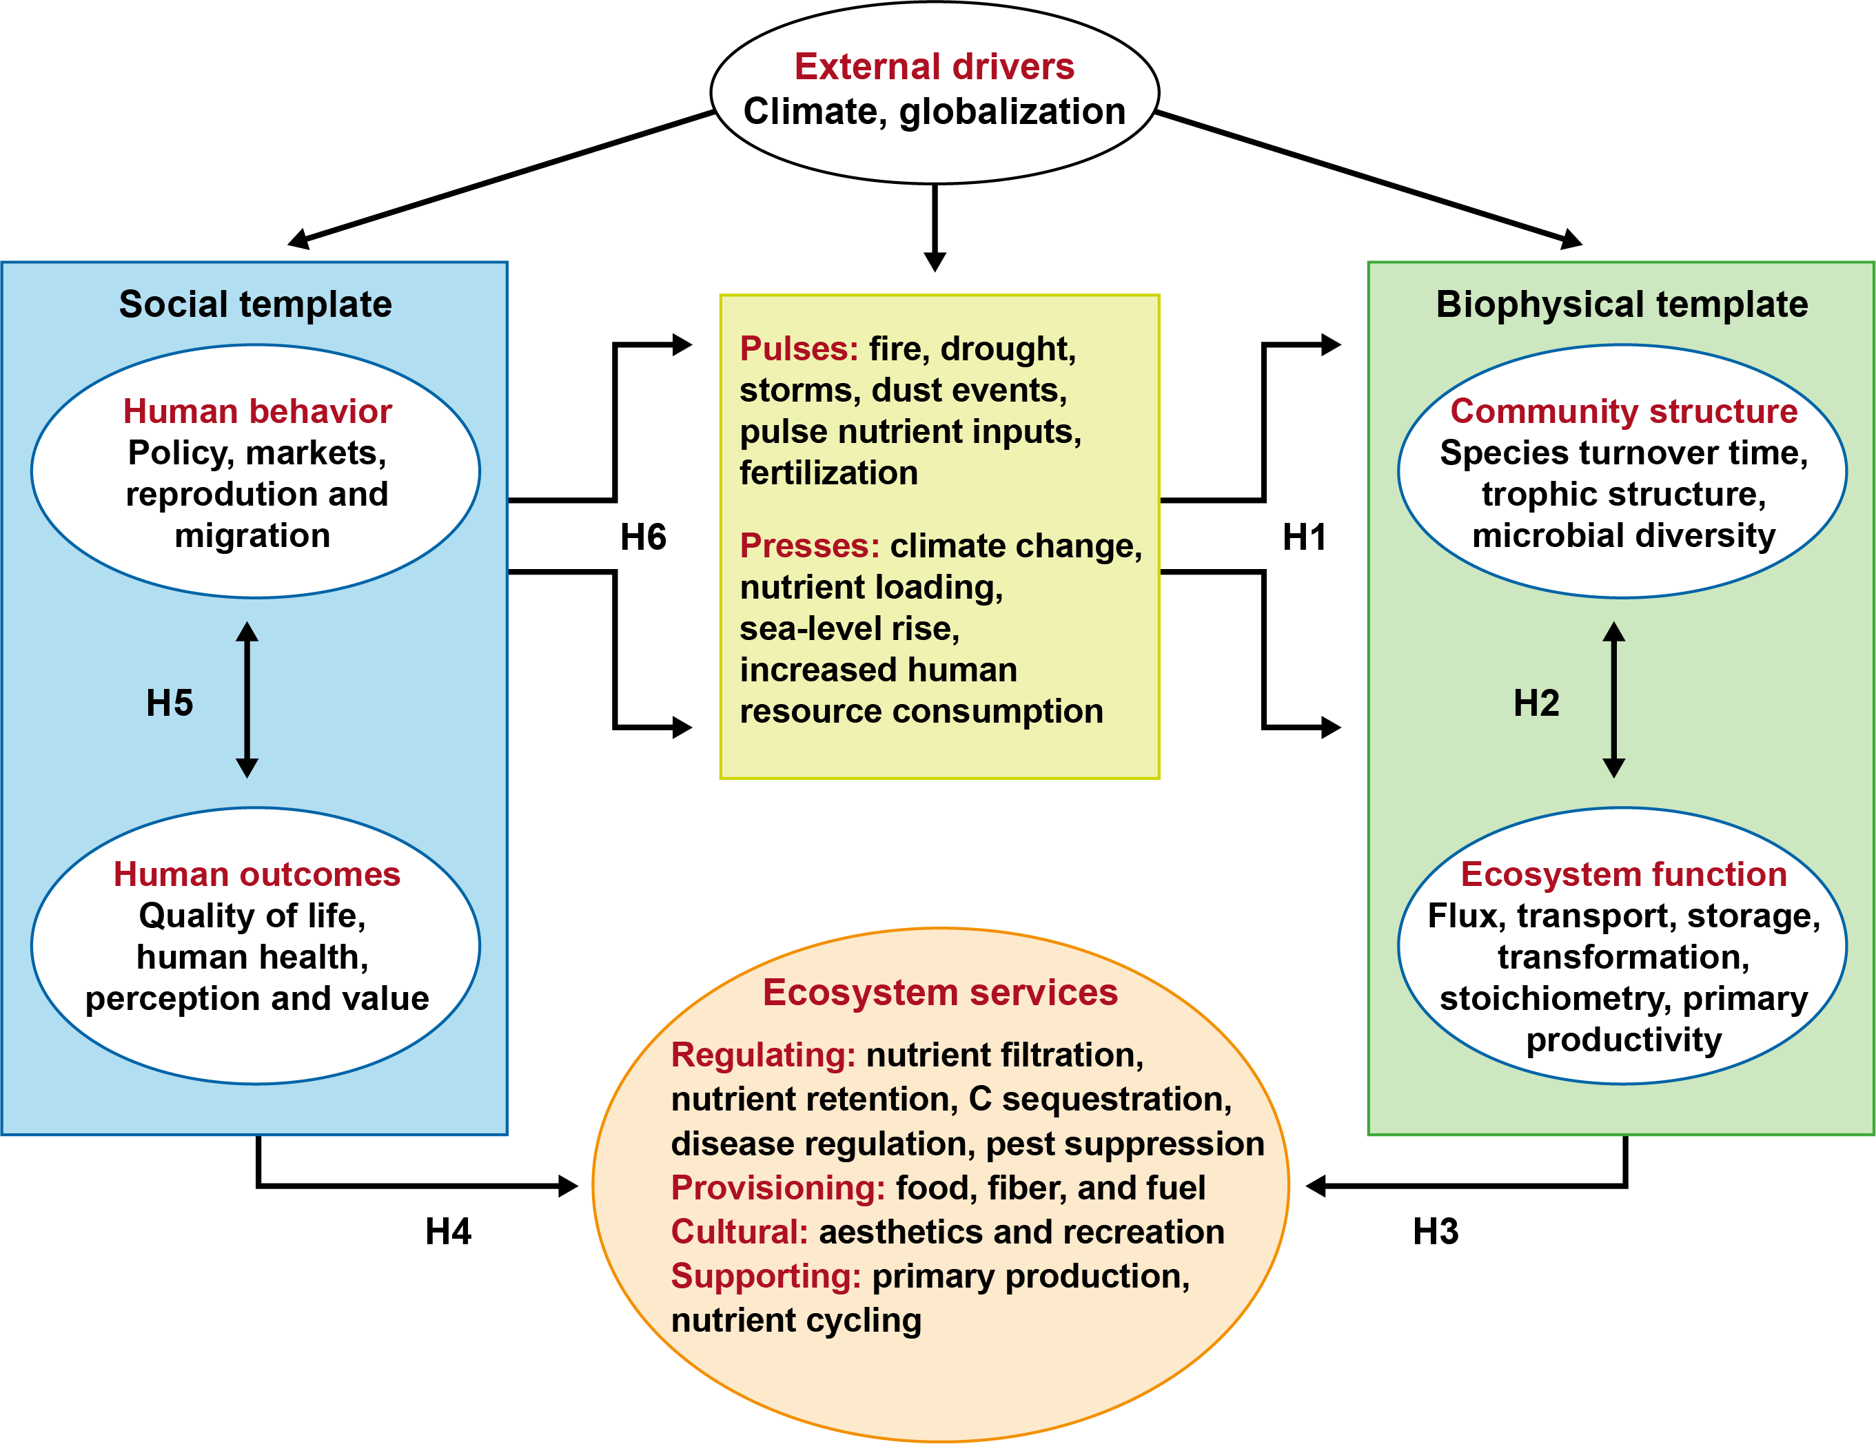
Le cadre ‘press pulse’ (Collins et al. 2011)
© Collins et al 2011; Frontiers in Ecology
Reproduit du Frontiers in Ecology and the Environment, Vol.9, Issue 6, Scott L. Collins, Stephen R. Carpenter,
Scott M. Swinton, Daniel E. Orenstein, Daniel L. Childers, Ted L. Gragson, Nancy B. Grimm, J. Morgan Grove,
Sharon L. Harlan, Jason P. Kaye, Alan K. Knapp, Gary P. Kofinas, John J. Magnuson, William H. McDowell,
John M. Melack, Laura A. Ogden, G. Philip Robertson, Melinda D. Smith, Ali C. Whitmer, 'An integrated conceptual framework for long-term social-ecological research', pp.351-357. (c) 2010. Reproduit avec la permission de Wiley.
Notes:
Ce cadre “press-pulse” (de Collins et al. (2011) montre clairement les liens entre la société et l’environnement biophysique, et s’inscrit dans le contexte de SE. Néanmoins, il est plus près des questions de risque et de changement environnemental plutôt que des stratégies de subsistance.
[Discutez avec les étudiants comment vous pourriez appliquer ce cadre a l’étude de cas Sud Africain.]

Slide 13
Passer du SSE local au global

Slide 14
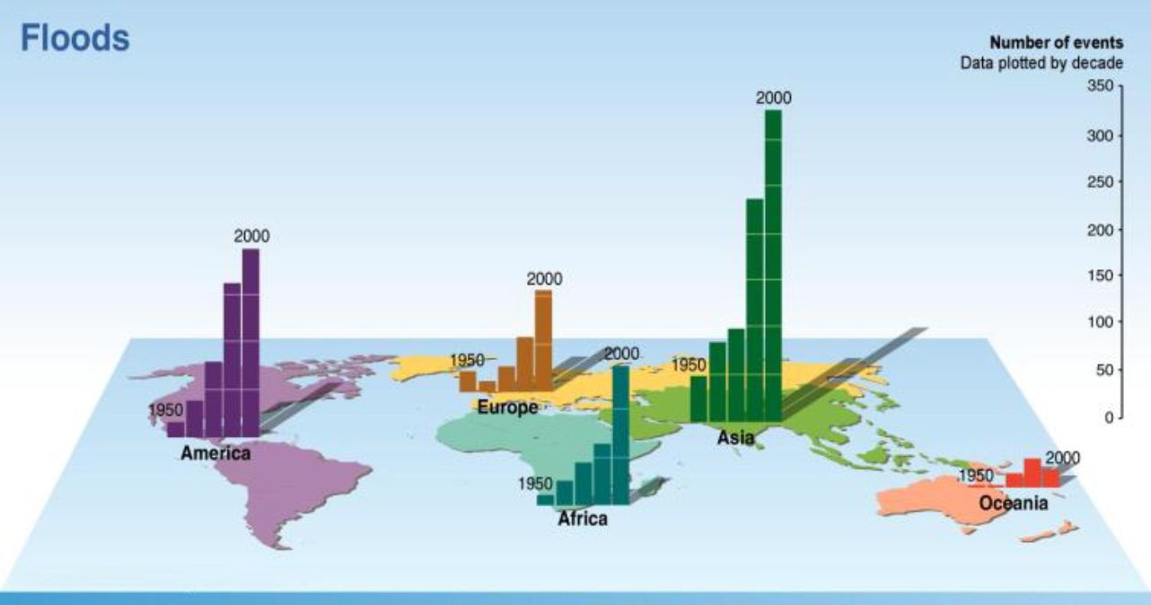
Résilience réduite = Risque élevé
© Millennium Ecosystem Assessment
Notes:
Ce graphe du MA (2005) montre que le nombre de cas d’innondations a augmenté aux niveau tant global que local (comme dans l’étude de cas).

Slide 15
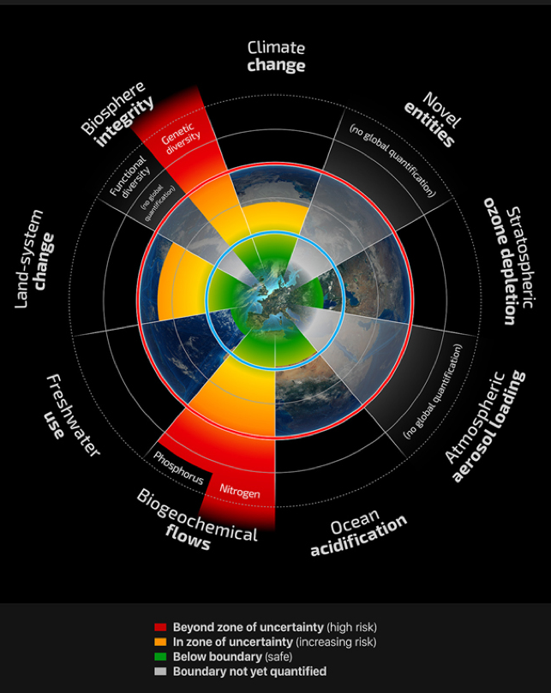
Le SSE à l’échelle globale
Les limites planétaires: un espace de fonctionnement sécurisé pour l’humanité (Rockstrom et al. 2009, mise à jour par Steffen et al. 2015)
Considère la terre comme un seul système avec 9 processus clés en interactions
Ces processus doivent rester dans des limites sécurisantes
Reprinted from Global Environmental Change, Vol.28, John A. Dearing, Rong Wang, Ke Zhang, James G. Dyke,
Helmut Haberl, Md. Sarwar Hossain, Peter G. Langdon, Timothy M. Lenton, Kate Raworth, Sally Brown, Jacob Carstensen, Megan J. Cole, Sarah E. Cornell, Terence P. Dawson, C. Patrick Doncaster, Felix Eigenbrod, Martina Florke, Elizabeth Jeffers, Anson W. Mackay, Bjorn Nykvist, Guy M. Poppy, 'Safe and just operating spaces for regional social-ecological systems', pp.227-238. (c) 2014. Reprinted under Creative Commons license CC-BY 3.0
Notes:
Un article fondamental par Rockstrom et al. (2009), mis à jour par Steffen et al. (2015) a introduit l’idée de ‘limites planétaires’. Il considère la terre entière comme un seul système où il y a 9 processus clés qui, ensemble, doivent rester dans des limites sécurisantes (la zone centrale en vert dans le cercle bleu) pour que le monde soit ‘un espace de fonctionnement sécurisé’ où les hommes peuvent habiter.
Il y a de grands débats pour savoir si ce sont les bons processus et comment les mesurer.
L’article met un accent particulier sur l’interaction les processus- il y a des rétroactions entre eux- et qu’il y a des seuils (cercle rouge, qui pourrait être irréversible) au-delà desquels la survie humaine serait difficile.

Slide 16
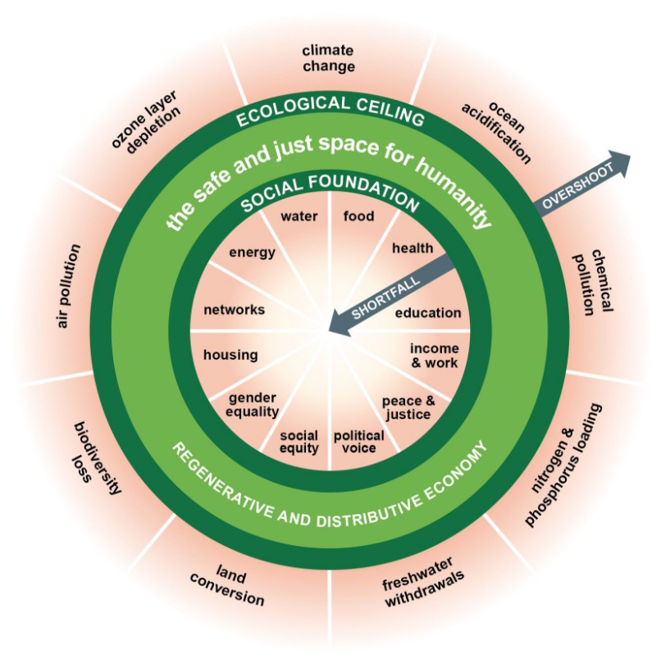
Le SSE à l’échelle globale
‘le beignet’ = espace juste et sécurisant pour l’humanité (Raworth 2012)
Nous ne pouvons pas dépasser le les limites écologiques (« ecological ceiling » de la planète
Mais nous devons amener toutes les personnes au-dessus d’une fondation sociale
https://www.kateraworth.com/doughnut/
Reproduit du Global Environmental Change, Vol.28, John A. Dearing, Rong Wang, Ke Zhang, James G. Dyke,
Helmut Haberl, Md. Sarwar Hossain, Peter G. Langdon, Timothy M. Lenton, Kate Raworth, Sally Brown, Jacob Carstensen, Megan J. Cole, Sarah E. Cornell, Terence P. Dawson, C. Patrick Doncaster, Felix Eigenbrod, Martina Florke, Elizabeth Jeffers, Anson W. Mackay, Bjorn Nykvist, Guy M. Poppy, 'Safe and just operating spaces for regional social-ecological systems', pp.227-238. (c) 2014. Reproduit sous la licence Creative Commons CC-BY 3.0
Notes:
Kate Raworth (ancienne économiste en chef à l’Oxfam) a pris l’idée de limites planétaires et- pendant la conférence Rio+20- a avancé que nous devons aussi considérer les droits de beaucoup de personnes à se développer en dessus d’une fondation sociale de base (comprenant les problèmes tels que l’alimentation, la santé, l’énergie et l’eau mais aussi l’égalité de genre et l’influence politique). Elle a mis en avant l’idée de ‘beignet’, représentant un espace ‘juste et sécurisant’ pour l’humanité
Cette représentation de SSE planétaire nous amène à se demander à quel niveau les décisions devront être prises. Est-ce que les gouvernements nationaux prennent chacun des décisions (par exemple sur la réduction des émissions de carbone) qui ensemble vont produire un résultat approprié pour toute la planète ?
[Note : Nous allons discuter plus en détail des liens entre les prises de décisions à différents niveaux dans le thème 6 (Gouvernance des écosystèmes)]
[NOTE to ESPA – We will need to check if we can use this diagram. If not, revert to open access diagrams in John Dearing et al 2014 paper]

Slide 17
Autres cadres pour analyser les systèmes socio-écologiques

Slide 18
Pourquoi utiliser un cadre?
“Un cadre est...utile en offrant un ensemble de variables potentiellement appropriées avec leurs sous composantes servant à l’élaboration des outils de collecte des données, la conduite des travaux de terrain et l’analyse des données…” (Ostrom 2009)
Les cadres peuvent aider à définir un vocabulaire commun permettant a différentes personnes de parler d’un meme scenario
Exercice:
Quels criteres utiliseriez-vous pour choisir un cadre approprié pour une situation spécifique ?
Notes:
[Réponses possibles: les étudiants pourraient donner un certain nombre de criteres tels que :
Le but du cadre et son adéquation aux questions relatives a leur étude spécifique,
Les échelles (temporelles, sociqles et spatiales) auxquelles le cadre intervient;
La discipline a laquelle le cadre rattache (est-ce qu’il traite les dimensions humaines et écologique selon la meme profondeur) et comment] et ses liens avec leur étude.

Slide 19
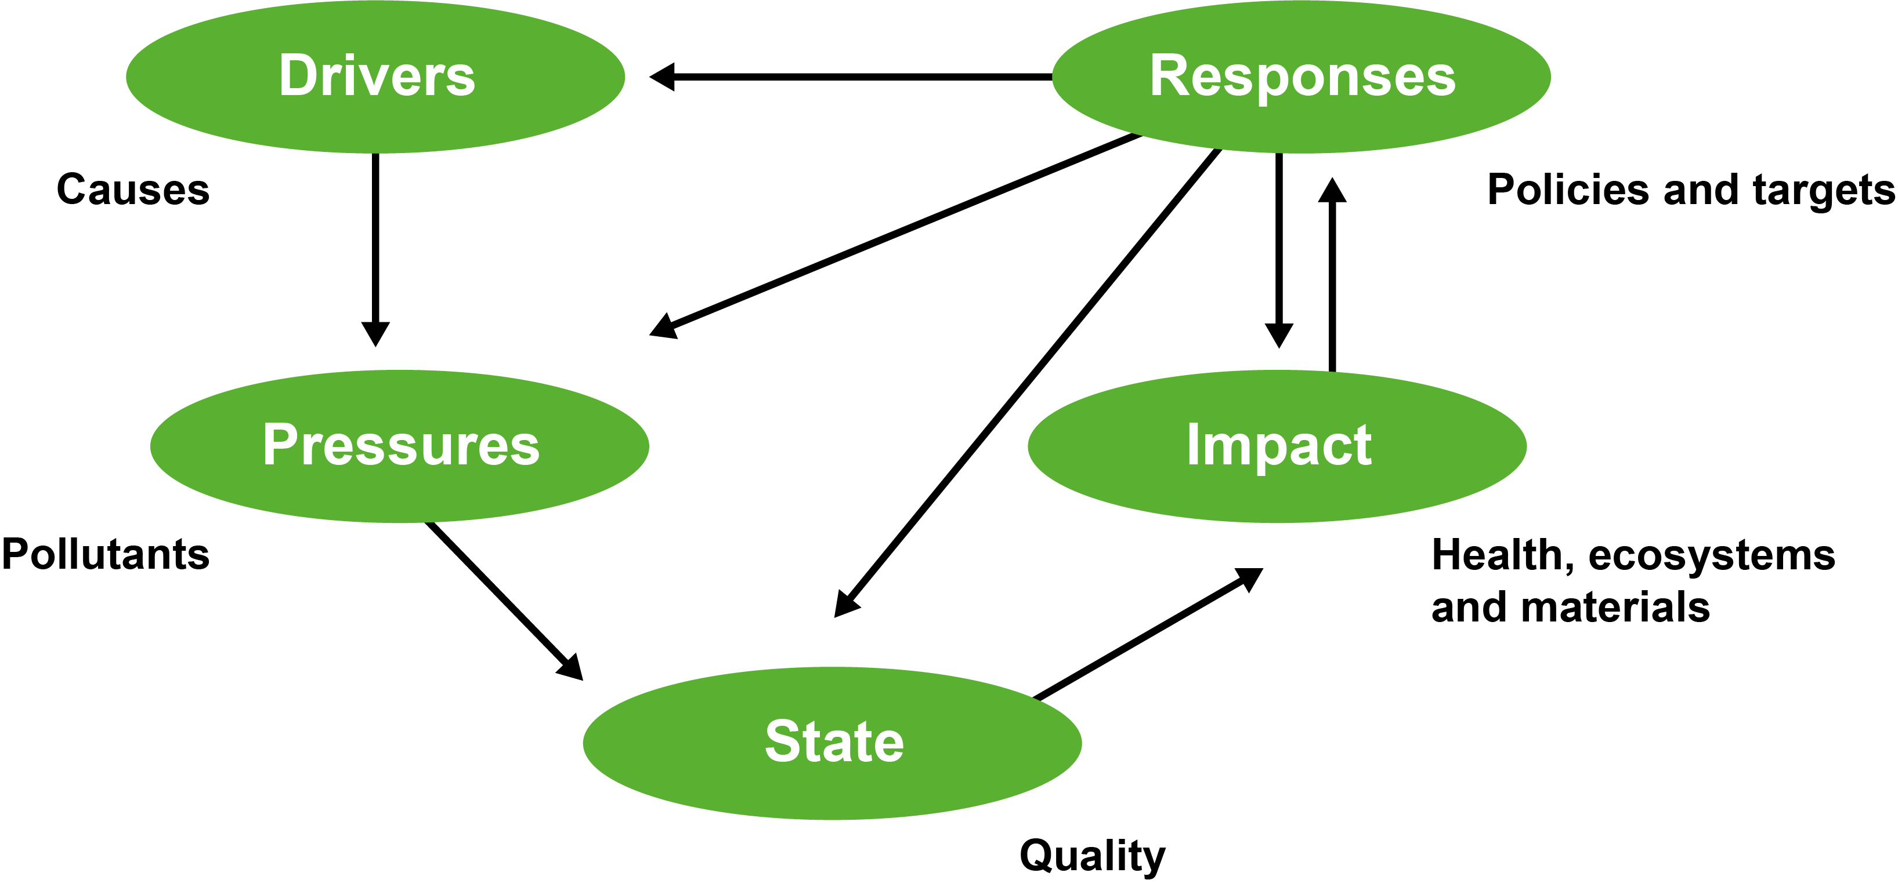
Le cadre DPSIR
© Kristensen 2004
Kristensen, P. (2004) 'The DPSIR Framework', https://wwz.ifremer.fr/dce/content/download/69291/913220/.../DPSIR.pdf
Notes:
DPSIR- Développe une meilleur compréhension des, des indicateurs pour, et des réponses appropriées aux impacts des activités humaines sur l’environnement le long de la chaîne de causalité causes-pression-état-impact-réponses (Svarstad et al. 2008).
Le cadre DPSIR représente une chaîne de liens de causalité commençant par ‘facteurs de cause’ (secteurs économiques, activités humaines), en passant par les ‘pressions’ (émissions, déchet) aux ‘états’ (physique, chimique et biologique) et ‘impacts’ sur les écosystèmes, les fonctions et la santé humaines, éventuellement conduisant aux ‘réponses’ politiques (priorisation, définition d’objectif, indicateurs).
Kristensen (2004) décrit en détail chacune des composantes avec des exemples.

Slide 20
Le cadre DPSIR
Forces
Facile à comprendre et à utiliser
Peut être appliqué à une large gamme de questions environnementales, et de manière standard
Compris et utilisé par un grand nombre d’organisations
Peut être utilisé comme un outil pour organiser et communiquer des informations (socio-écologiques) complexes aux décideurs politiques et autres parties prenantes
Faiblesses
Trop simple et statique pour saisir les dynamiques et tendances complexes d’un système socio-écologique (i.e. simplifie trop les problèmes)
Divergences entre compréhension et application des catégories d’information DPSIR (i.e. différence entre définitions et interprétations des causes, pressions, réponses etc.)
Produit des analyses et des résultats potentiellement biaisés (basés sur la subjectivité des individus appliquant le cadre- voir Svarstad et al. 2008)

Slide 21
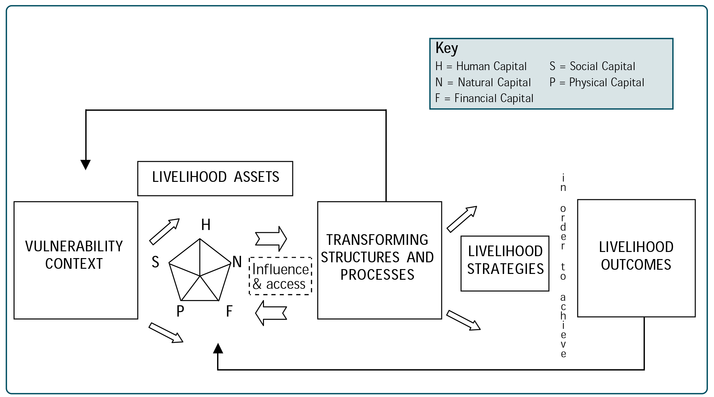
Le cadre “Subsistances durables” (Sustainable Livelihoods Framework)
© DFID 1999: SLA Guidance Sheet 1, p.1
Notes:
Le cadre de subsistance durable- Analyse quelle combinaison de moyens de subsistance (ou capitaux- dans le diagramme original) permet aux ménages de suivre quelle combinaison de stratégies de subsistance avec des résultats durables (DFID 1999; Scoones 2009).
Le ‘pentagone des atouts’ comprend l’humain, le naturel, le financier, le social et le physique.
Ce cadre représente les parties prenantes comme opérant dans un contexte de vulnérabilité, dans lequel ils ont accès à certains atouts. Les atouts prennent du poids et de valeur à travers l’environnement social, institutionnel et organisationnel qui prévaut (politiques, institutions et processus). Ce contexte définit d’une manière décisive les stratégies d’existence qui sont ouvertes aux gens dans la poursuite d’objectifs d’existence auto-définis et bénéfiques. Les objectifs d’existences agissent en retour sur les atouts des ménages.

Slide 22
Forces et faiblesses du cadre SLF
Forces
«Véritablement transdisciplinaires parce que …produit, disséminé et appliqué à la frontière entre recherche, politique et pratique» (Knutsson 2006)
Répond à la perspective multidimensionnelle des moyens de subsistance propre des gens
Très largement utilisé dans les initiatives de développement
Faiblesses (Scoones 2009)
Manque d’engagement à propos des processus de globalisation économique
Manque d’attention à l’égard du pouvoir et de l’analyse politique
Manque de rigueur à l’égard des changements à long terme des conditions environnementales.
Incapacité de saisir les débats sur les changements à long terme des économies rurales et les questions de changement agraire
Notes:
Knuttsson (2006): une raison pour laquelle SLF a été bien marché et a pris seulement 5ans pour passer du monde universitaire à l’assimilation dans la politique, était qu’il répondait à une question politique réelle à l’époque, comment traiter la complexité des moyens d’existence ruraux, et comment évaluer les progrès.

Slide 23
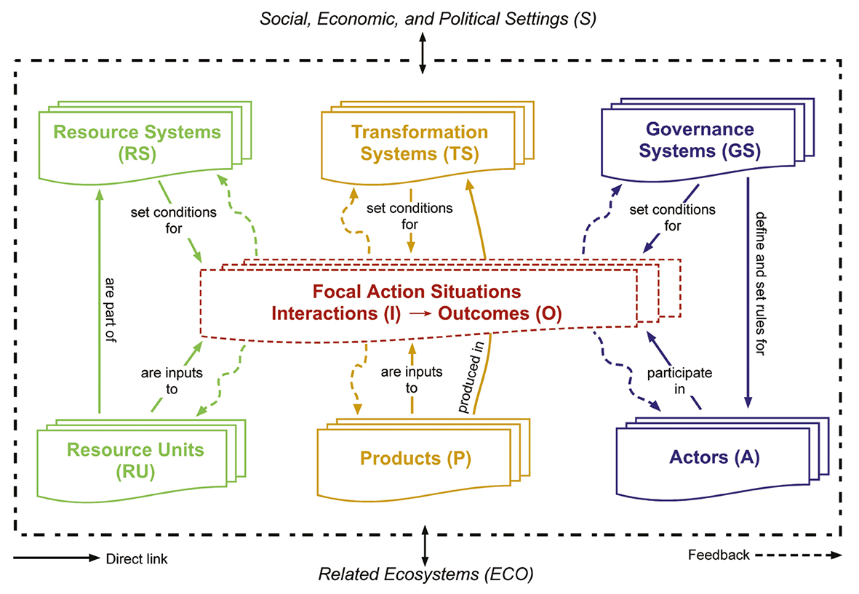
Le cadre ‘systèmes socio-écologiques’
(McGinnis et Ostrom 2014)
Le cadre ‘systèmes socio-écologiques’
© McGinnis and Ostrom 2014
Reproduit de Ecology and Society, Vol.19, No.2, Michael D. McGinnis and Elinor Ostrom,
'Social-ecological system framework: initial changes and continuing challenges', (c) 2014.
Reproduit sous la licence Creative Commons CC BY-NC 4.0.
Notes:
Ce cadre s’appuie sur les travaux d’Elinor Ostrom durant des décennies, sur les systemes de ressources communes (comme les lacs ou les forets) et les conditions de réussite de la govuernance communautaire des ressources.
Le cadre SSE propose un langage commun pour (i) comparer des cas; (ii) organiser les variables ; (iii) faciliter la sélection des variables dans un étude de cas (McGinnis et Ostrom 2014).
Le cadre decrit les SSE comme une interaction entre un ensemble de ” variables en interaction” de premier niveau incluant les unités de ressource (par ex. les arbres ou les poissons), les systemes de ressources (par ex. une foret ou un lac), les acteurs (par ex. différents groupes d’acteurs) et les systemes de gouvernance (par ex. institutions pour la gestion communautaire des ressources). Chaque premiere variable en interaction repose une deuxieme série de variables en interaction qui permet de décrire le SSE plus en de détail (par ex. on peut avoir “taux de collecte/prélevement” sous la variable “interaction”, représentant comment les acteurs évaluent l’état de la ressource).

Slide 24
Forces et faiblesses du cadre SSE d’Ostrom
Forces
Structure l’analyse des processus complexes
Liens (avec les écosystèmes ou les facteurs externes) et dynamiques sont inhérents
Attribue la même pondération aux composantes sociales et écologiques du système
Requiert une collaboration interdisciplinaire et multisectorielle-améliorant la compréhension et la prise de décision
Faiblesses
Convient bien pour l’analyse des études de cas territoriaux et bien définis , mais pas autant pour de plus grandes échelles (nationale) ou pour les actions et initiatives éparpillées dans l’espace.
Notes:
Le cadre SSE est une collection de variables sur de multiples niveaux qui s’est avéré pertinent pour comprendre (expliquer) les résultats dans différents SSE (Ostrom 2007, 2009)
Les liens et les dynamiques sont inhérents, se focalisent sur les relations et des états (seuils, potentiel, résilience), considèrent autant les facteurs d’origine humaine que les facteurs biophysiques et les contraintes en même temps.
Aide à analyser et évaluer le contexte spécifique de biens publics et les services écosystémiques octroyés par l’agriculture et la foresterie dans différentes situations, ainsi que leur appréciation et valeur pour la société, ensemble
Il implique la collaboration entre les disciplines et secteurs, et nécessite la contribution des parties prenantes- dans une approche participative-ceci peut conduire à l’amélioration de la compréhension, de la gestion agricole et de la prise de décision

Slide 25
Références
Lectures essentielles
McGinnis, M.D. et Ostrom, E. (2014) Social-ecological system framework: Initial changes and continuing challenges. Ecology and Society 19(2): 30.
Raworth, K. (2012) A safe and just space for humanity: can we live within the doughnut? Oxfam Policy and Practice: Climate Change and Resilience 8: 1-26.
Rockström, J. et al. (2009) Planetary boundaries: Exploring the safe operating space for humanity. Ecology and Society 14(2): 32.
Scoones, I. (2009) Livelihoods perspectives and rural development. The Journal of Peasant Studies 36:171-196.
van Wilgen, B.W., et al. (2008). A biome-scale assessment of the impact of invasive alien plants on ecosystem services in South Africa. Journal of Environmental Management 89(4): 336-349.
Autres lectures
Berkes, F. (2011) Restoring unity: the concept of social-ecological systems. World Fisheries: A Social- Ecological Analysis (eds R.E. Ommer, R.I. Perry, K. Cochrane & P. Cury), pp. 9-28. Wiley Blackwell, Oxford.
Brook, B.W. et al. (2013) Does the terrestrial biosphere have planetary tipping points? Trends in Ecology and Evolution 28: 396-401.
Knutsson, P. (2006) The Sustainable Livelihoods Approach: A framework for knowledge integration assessment. Human Ecology Review 13(1): 90-99.
Ostrom, E. et al. (2009) A general framework for analysing sustainability of social-ecological systems. Science 325: 419-422.
Scheffer, M. et al. (2009) Early-warning signals for critical transitions. Nature 461: 53-59.
Steffen, W. et al. (2015) Planetary boundaries: Guiding human development on a changing planet. Science 347(6223): 1259855.
Svarstad, H. et al. (2008) Discursive biases of the environmental research framework DPSIR. Land Use Policy 25: 116-125.
Notes:
Références citées dans les note-présentateur :
DfID. (1999) Sustainable Livelihoods Guidance Sheets Introduction: Overview. Department for International Development, London, UK.
Folke, C. et al. (2016) Social-ecological resilience and biosphere-based sustainability science. Ecology and Society, 21.
Helbing, D. (2013) Globally networked risks and how to respond. Nature 497, 51-59.
Holling, C.S. (1973) Resilience and Stability of Ecological Systems. Annual Review of Ecology and Systematics 4, 1-23.
Kristensen, P. (2004) The DPSIR Framework. Paper presented at the workshop on a comprehensive/detailed assessment of the vulnerability of water resources to environmental change in Africa using river basin approach. UNEP headquarters, Nairobi, Kenya. Available at: https://wwz.ifremer.fr/dce/content/download/69291/913220/file/DPSIR.pdf
MA. (2005) Ecosystems and Human Well-Being. Island Press, Washington, DC.

Slide 26
Lectures supervisées
S’il vous plaît, lisez :
Galafassi, D. et al. (2017) Learning about social-ecological trade-offs. Ecology and Society 22(1), 2. https://doi.org/10.5751/ES-08920-220102
Questions de discussion :
Pensez à un système socioécologique qui vous est familier. En vous inspirant des méthodes dans l’article, concevez un processus pour engager tous les acteurs à :
Identifier les compromis possibles entre différents écosystèmes, entre le bien-être et différents groupes de personnes et/ou entre différentes valeurs ;
Négociez les options de mitigation de ces compromis.

